Slide 1
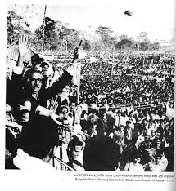
মাল্টিমিডিয়া ক্লাসে সবাইকে
স্বাগতম

Slide 2
শিক্ষক পরিচিতি
পাঠ পরিচিতি
মোঃ গোলাম কাহ্‌হার
শ্রেণি: সপ্তম
সহকারী শিক্ষক (আইসিটি)
বিষয়: বাংলাদেশ ও বিশ্বপরিচয়।
বাইছারা উচ্চ বিদ্যালয়।
অধ্যায়: প্রথম
পাঠ: বাংলাদেশের স্বাধীনতা সংগ্রাম।
কচুয়া, চাঁদপুর।
হ্যালো- ০১৮১২৯৪৯৪৯২
সময়: ৫০ মিনিট
ই-মেইলঃ golamkahhar16@gmail.com
তারিখ: ১6-০২-২০২০ খ্রি.

Slide 3
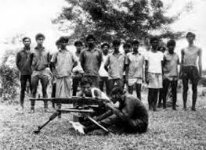
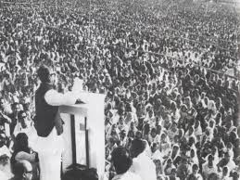
এসো ছবিগুলো লক্ষ্য করি

Slide 4
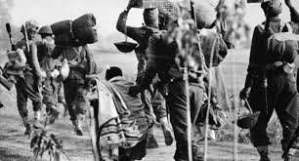
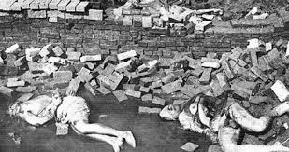
১৯৭১ সালের চিত্র

Slide 5
ছয় দফা আন্দোলন

Slide 6
এ অধ্যায় পাঠ শেষে শিক্ষার্থীরা...
ছয় দফা আন্দোলন কী তা বলতে পারবে;
ছয় দফা কর্মসূচীগুলো ব্যাখ্যা করতে পারবে;
স্বাধীনতা আন্দোলনে ছয় দফার তাৎপর্য বিশ্লেষণ করতে পারবে।

Slide 7
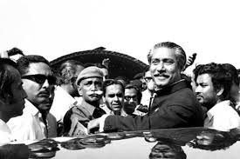
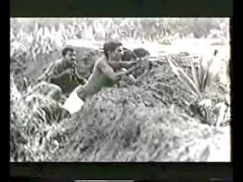
চিত্র গুলি লক্ষ্য করি।
বঙ্গবন্ধু শেখ মুজিবুর রহমান
পাক-বাহীনিকে প্রতিরোধ

Slide 8
উপস্থাপন
১৯৬৬ সালের ৫ ফেব্রুয়ারি লাহোরে বিরোধী দলের সম্মেলনে পূর্ব-পাকিস্তানে বাঙালির অধিকার ফিরে পাওয়ার জন্য বঙ্গবন্ধু শেখ মুজিবুর রহমান ছয় দফা কর্মসূচী ঘোষণা করেন।
এই ছয় দফা মূলত ছিল স্বায়ত্তশাসনের দাবি। অর্থাৎ
১৯৬৬ সালের ৫ ফেব্রুয়ারি লাহোরে বিরোধী দলের সম্মেলনে পূর্ব-পাকিস্তানে বাঙালির অধিকার ফিরে পাওয়ার জন্য বঙ্গবন্ধু শেখ মুজিবুর রহমান ছয় দফা কর্মসূচী ঘোষণা করেন।

Slide 9
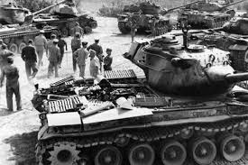
পাকিস্তানি হানদার বাহিনীর হামলা
গণ হত্যা

Slide 10
একক কাজ
সময়ঃ ৫ মিনিট
প্রশ্ন : বঙ্গবন্ধু শেখ মুজিবুর রহমানের ছয় দফা দাবির কারণ কী ছিল?

Slide 11
ঐতিহাসিক ছয় দফা
ঐতিহাসিক ছয় দফা
১: ১৯৪০ সালের লাহোর প্রস্তাবের ভিত্তিতে শাসনন্ত্র রচনা করে পাকিস্তানকে একটি সত্যিকার যুক্তরাষ্ট্র রূপে গড়তে হবে। তাতে সংসদীয় পদ্ধতির সরকার থাকবে। সকল নির্বাচন সর্বজনীন প্রাপ্ত বয়স্কের ভোটে অনুষ্ঠিত হবে। আইন সভাসমূহের সার্বভৌমত্ব থাকবে।
২: ফেডারেশন (কেন্দ্রীয়) সরকারের এখতিয়ারে কেবলমাত্র দেশরক্ষা ও পররাষ্ট্রীয় বিষয় দুটি থাকবে। অবশিষ্ট সমস্ত বিষয় প্রদেশের হাতে থাকবে।
৩: পূর্ব ও পশ্চিম-পাকিস্তানের জন্য দুটি সম্পূর্ণ পৃথক অথচ সহজে বিনিময়যোগ্য মুদ্রা প্রচলন করতে হবে। এই ব্যবস্থা অনুসারে মুদ্রা কেন্দ্রের প্রাদেশিক সরকারের হাতে থাকবে। দুই অঞ্চলের জন্য দুটি স্বতন্ত্র কেন্দ্রীয় ব্যাংক থাকবে। অথবা দুই অঞ্চলের জন্য একই মূদ্রা থাকবে। কিন্তু পূর্ব-পাকিস্তানের মূদ্রা পশ্চিম-পাকিস্তানে পাচার হতে পারবে না।

Slide 12
ঐতিহাসিক ছয় দফা
ঐতিহাসিক ছয় দফা
৪: সকল প্রকার কর ও খাজনা ধার্য এবং আদায়ের ক্ষমতা আঞ্চলিক সরকারের হাতে থাকবে। আঞ্চলিক সরকারের আদায়কৃত খাজনার নির্ধারিত অংশ আদায়ের সঙ্গে সঙ্গে ফেডারেল তাহবিলে জমা হয়ে যাবে।
৫: দুই অঞ্চলের বৈদেশিক মুদ্রা আয়ের পৃথক পৃথক হিসাব রাখতে হবে। এবং দুই অঞ্চলের অর্জিত বৈদেশিক আনুপাতিক হারে বৈদেশিক মুদ্রা প্রদান করবে। আঞ্চলিক সরকারই বিদেশের সাথে বাণিজ্য চুক্তি ও আমদানি-রপ্তানি করার অধিকার রাখবে।
৬: পূর্ব-পাকিস্তানের জন্য আলাদা একটি আধা সামরিক বাহিনী গঠন করতে হবে।

Slide 13
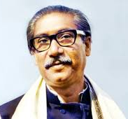
ছয় দফা দাবির প্রতিক্রিয়া
নেতৃত্ব প্রদান কারী
ছয় দফা দাবি দেখে শষ্কিত হয়ে যান আইয়ুব খান।
কারণ পূর্ব-পাকিস্তানে তাদের শোষণ বন্ধ হয়ে যাবে।
একসময় অঞ্চলটি স্বাধীন হয়ে যাওয়ার আশাঙ্কা করতো
এর ফলে কমে যাবে তাদের বৈদেশিক মুদ্রার ভাগ
স্বায়ত্তশাসন পেয়ে গেলে পশ্চিম-পাকিস্তানিদের একচেটিয়া সুবিধা পাওয়া সম্ভব হবে না।
বঙ্গবন্ধু শেখ মুজিবের বিরুদ্ধে নানা মামলা দিতে থাকে
আওয়ামী লীগের নেতা কর্মীদের গ্রেফতার করা হয়।
বঙ্গবন্ধু শেখ মুজিবুর রহমান
নেতৃবৃন্দের দৃঢ়তার ফলে কিছুতেই আন্দোলন দমানো যায় নি

Slide 14
উপস্থাপন
ঐতিহাসিক ছয় দফা
ছয় দফা উত্থাপিত হয়
লাহোরে।
ছয় দফা উত্থাপিত হয়
১৯৬৬ সালের ৫ ফেব্রুয়ারী
ছয় দফা উত্থাপন করেন
বঙ্গবন্ধু শেখ মুজিবুর রহমান
ছয় দফায় সঙ্কিত হন
জেনারেল আইয়ুব খান
উক্ত দাবি ছিল পূর্ব পাকিস্তানের ন্যায়, অধিকার ফিরে পাওয়া ও শোষণ থেকে মুক্তির দাবি।

Slide 15
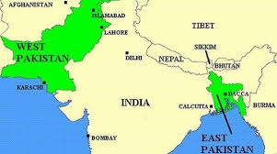
মানচিত্র
পশ্চিম পাকিস্তান
পূর্ব পাকিস্তান
তৎকালে পাকিস্তান দুইটি অংশে বিভক্ত ছিল

Slide 16
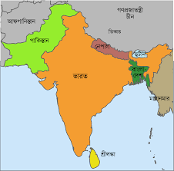
বর্তমানে বাংলাদেশ

Slide 17
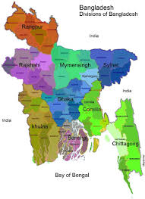
বাংলাদেশ
১৯৭১ সালের ২৬ শে মার্চ আমরা পাই স্বাধীনতা
এবং পাকিস্তান থেকে আলাদা হয়ে আমরা পাই স্বাধীন বাংলাদেশ

Slide 18
মূল্যায়ন
১। ছাত্ররা ছয় দফার পাশাপাশি কত দফা আন্দোলন নিয়ে মাঠে নামে ?
ক) ২১ দফা
খ) ৮ দফা
গ) ১১ দফা
ঘ) ৬ দফা
২। পাকিস্তানের কোন শহরে ছয় দফা পেশ করেছিলেন ?
ক) করাচিতে
খ) রাওয়ালপিণ্ডিতে
গ) পেশোয়ারে
ঘ) লাহোরে
৩। কোন কর্মসূচি দেখে আইয়ুব খান শঙ্কিত হয়ে যান?
ক) ৬ দফা
খ) ১১ দফা
গ) ২১ দফা
ঘ) ছাত্র আন্দোলন
৪। কার বিরুদ্ধে পাকিস্তান সরকার নানা জেলায় মামলা দিয়েছিল ?
ক) বঙ্গবন্ধু শেখ মুজিবুর রহমানের
খ) ড. শামসুজ্জোহার
গ) তাজউদ্দিন আহমদের
ঘ) সৈয়দ নজরুল ইসলাম

Slide 19
মূল্যায়ন
৫। ১৯৬৬ সালের ৬ দফা মূলত কীসের দাবি ছিল?
ক) সংসদীয় পদ্ধতির সরকার গঠনের
খ) বৈদেশিক আয়ের ন্যায্য হিস্যা লাভের
গ) নিজস্ব বাহিনী গঠনের
ঘ) বাংলার স্বায়ত্তশাসনের
৬। ছয় দফা প্রস্তাবে কর ধার্য করার ক্ষমতা কার নিকট ন্যস্ত করার কথা বলা হয়েছে? ?
ক) কেন্দ্রীয় সরকার
খ) কেন্দ্রীয় অর্থমন্ত্রী।
গ) আঞ্চলিক সরকার
ঘ) জাতীয় রাজস্ব বোর্ড

Slide 20
বাড়ির কাজ
স্বাধীনতা আন্দোলনে ছয় দফার কী ভূমিকা ছিল তা নিয়ে একটি প্রতিবেদন লিখে আনবে ?

Slide 21
ধন্যবাদ সবাইকে

